Slide 1
数字电子技术及应用

Slide 2
第3章 逻辑代数基础
3.1
逻辑代数的公式与基本定理
3.2
逻辑函数及其表示方法
3.3
逻辑函数的化简

Slide 3
3.1 逻辑代数的公式与基本定理
逻辑代数又称布尔代数，是分析和设计逻辑电路不可缺少的数学工具。
它的变量取值只能是1和0，而且这里的1和0并不表示数值的大小，而是代表两种相反的逻辑状态，如开关的闭合和断开，灯的亮和灭等。
逻辑代数中只有逻辑乘、逻辑加和逻辑非三种基本运算。

Slide 4






3.1.1 基本公式和常用公式
序号 | 公 式 | 序号 | 公 式 | 规 律
1 | A·0=0 | 10 | A+1=1 | 0-1律
2 | A·1=A | 11 | A+0=A | 0-1律
3 |  | 12 |  | 还原律
4 | A·A= A | 13 | A+A=A | 重叠律
5 |  | 14 |  | 互补律
6 | A·B=B·A | 15 | A+B=B+A | 交换律
7 | A·(B·C) = (A·B)·C | 16 | A+(B+C)=(A+B)+C | 结合律
8 | A·(B+C)=A·B + A·C | 17 | A+B·C =(A+B) ·(A+C) | 分配律
9 |  | 18 |  | 反演律

Slide 5
公式（17）的证明：
A+BC=(A+B)(A+C)
证明:
右边 =(A+B)(A+C)
=AA+AB+AC+BC ; 分配律
=A +A(B+C)+BC ; 结合律 , AA=A
=A(1+B+C)+BC ; 结合律
=A • 1+BC ; 1+B+C=1
=A+BC ; A • 1=1
=左边

Slide 6




公式（9）的证明（真值表法）：
A
B
0
0
1
1
1
1
0
1
1
0
1
1
1
0
0
1
1
1
1
1
0
0
0
0

Slide 7






几个常用公式
序号 | 公 式 | 规 律
1 | A+A· B=A | 吸收律
2 |  | 吸收律
3
4 | A(A+B)= A
5 |  | 吸收律
6

Slide 8
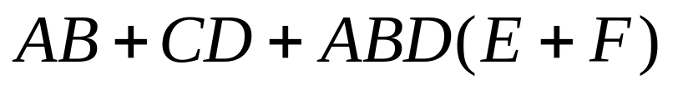

长中含短，留下短。
1.原变量的吸收：
A+AB=A
证明：
=A(1+B)
=A•1=A
A+AB
利用运算规则可以对逻辑式进行化简。
例如：
被吸收

Slide 9
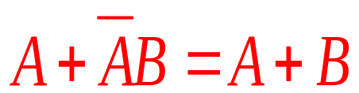
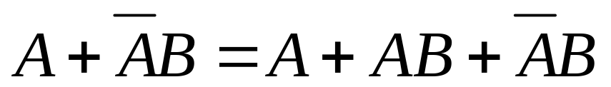
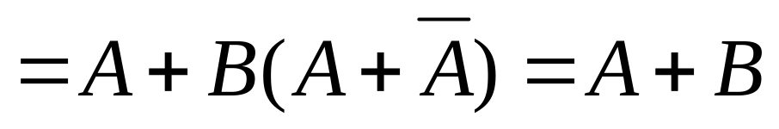
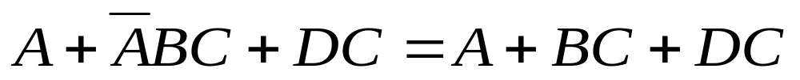
2.反变量的吸收：
长中含反，去掉反。
证明：
例如：
被吸收

Slide 10
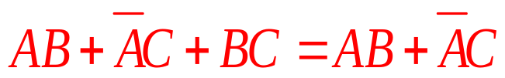
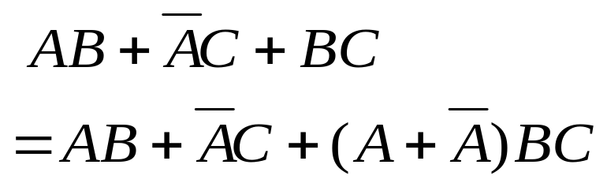
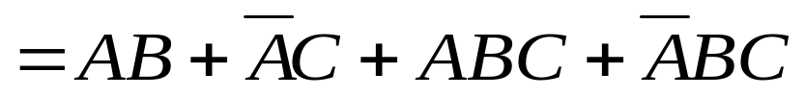
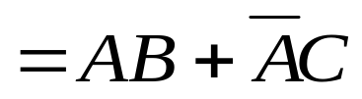
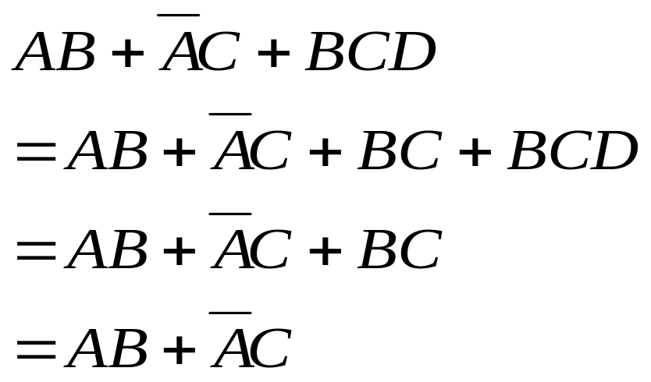
3.混合变量的吸收：
证明：
1
正负相对，余全完。
吸收
例如：

Slide 11

3.1.2 基本定理
1.代入定理
在任何一个含有变量X的逻辑等式中，将所有出现X的地方都代之同一个函数，该等式仍然成立 。
2.反演定理
所谓反演定理是指，在任意一个逻辑式Y中，若将其中所有的“+”变成“·”，“·”变成“+”，“0”变成“1”，“1”变成“0”，原变量变成反变量，反变量变成原变量，并且保持原先的逻辑优先顺序，则所得函数式为原函数式的反函数 。

Slide 12

在利用反演定理时要注意两点：
① 要遵守“先括号再与，最后或”的运算顺序。反演前后运算顺序不能变。
② 不是单个变量上的反号要保留。

Slide 13

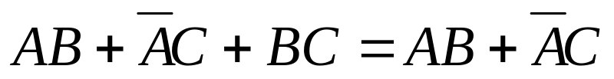
3.对偶定理
在一个逻辑式Y中，若将其中所有的“+”变成“·”，“·”变成“+”，“0”变成“1”，“1”变成“0”，所得函数式称为原函数式的对偶式，记作 。
所谓对偶定理是指，若两个逻辑函数式相等，那么它们的对偶式也相等。

Slide 14
3.2 逻辑函数及其表示方法
如果一组输入逻辑变量A,B,C,…和某一个输出逻辑变量Y之间存在一定的对应关系，即当输入变量取任意一组值时，输出变量Y的值就被唯一地确定了，我们称Y为A,B,C,…的逻辑函数：
Y=F(A，B，C，…)
真值表
逻辑式
逻辑图
波形图
卡诺图
硬件描述语言
各种表示方法之间可以相互转换

Slide 15
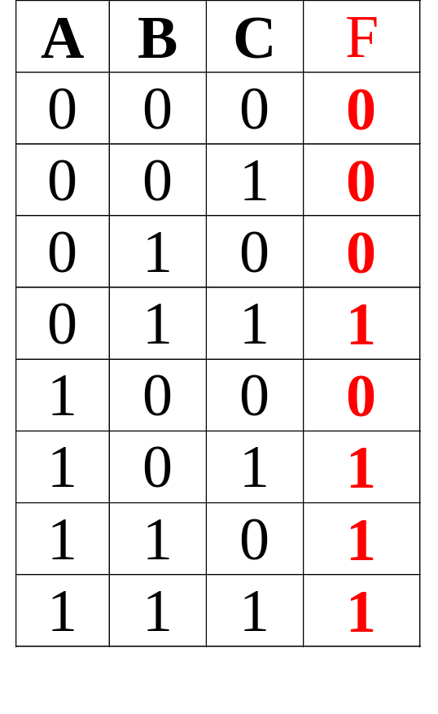
2 真值表
1 文字描述
所谓文字描述就是用文字来描述逻辑函数的逻辑功能。
如“与”逻辑可以描述为：只有决定某一事件的所有条件都具备时，该事件才能发生，只要有一个条件不具备，该事件就不能发生。
输入变量 A B C···· | 输出 Y₁ Y₂ ····
输入变量所有可能的取值 | 输出对应的取值

Slide 16

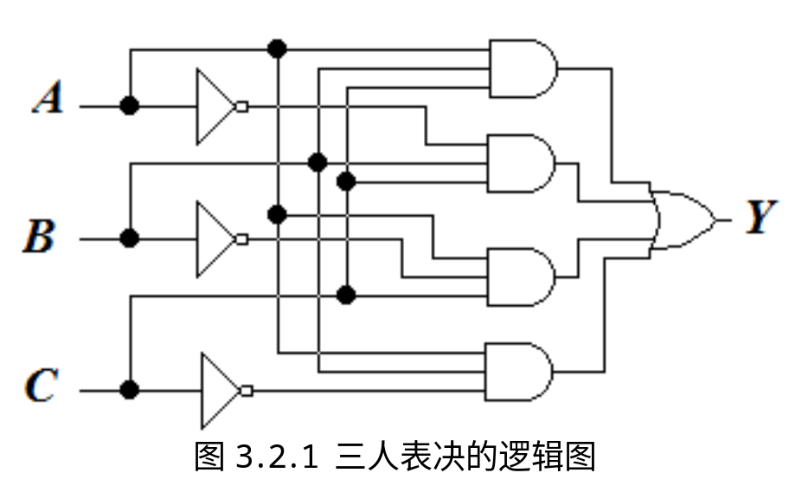
2. 逻辑函数（表达）式
将逻辑函数中输出变量与输入变量之间的逻辑关系用与、或、非三种运算符号连接起来的表达式
3. 逻辑（电路）图

Slide 17
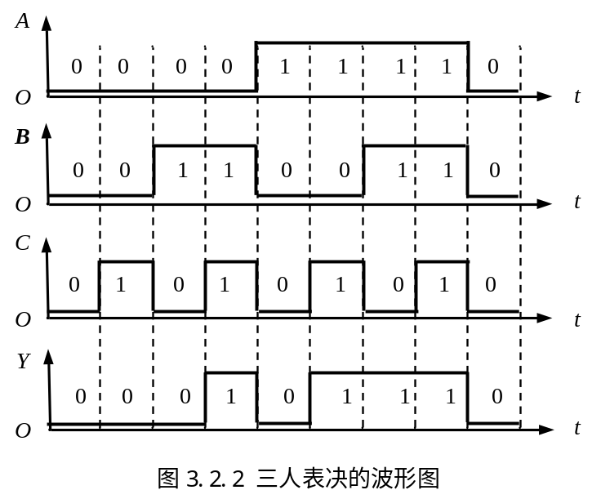
4.波形图
将逻辑函数中输入变量所有可能的取值与对应的输出按时间顺序以波形的形式依次画出，即可得到逻辑函数的波形图，又称时序图。
5. 卡诺图
卡诺图是根据逻辑函数的真值表或最小项表达式按逻辑上的相邻性画出来的一种方块图。

Slide 18
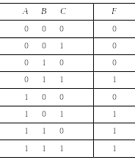
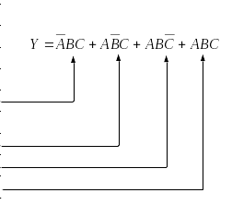
3.2.2 逻辑函数几种常用表示方法之间的转换
1 逻辑表达式与真值表间的相互转换
（1）由真值表求逻辑表达式

Slide 19
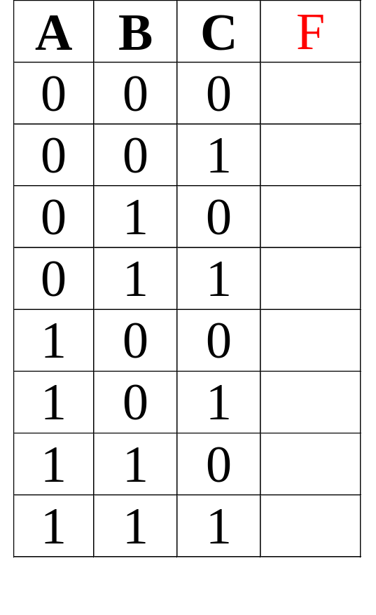
（2）由逻辑表达式列出真值表
0
0
0
1
0
1
1
1

Slide 20
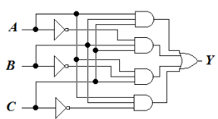

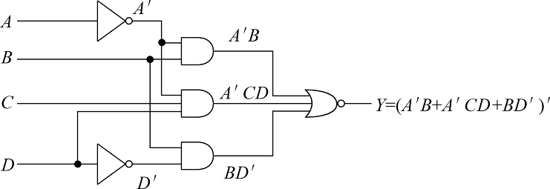


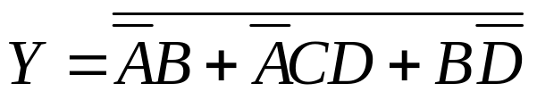



2 逻辑表达式与逻辑图的相互转换
（1）由逻辑表达式画逻辑图
（2）由逻辑图写逻辑表达式

Slide 21
















3.2.3 逻辑函数的两种标准形式
1 最小项之和表达式—积之和（标准“与-或”）表达式
(1)最小项
一个n个变量的最小项，就是一个包含n个变量的逻辑“与”项（乘积项）。其中，每个变量都以原变量或反变量的形式在乘积项中出现一次，且仅出现一次。
两变量A、B的最小项：
三变量A、B、C的最小项：
（2）最小项的编号表示法

Slide 22

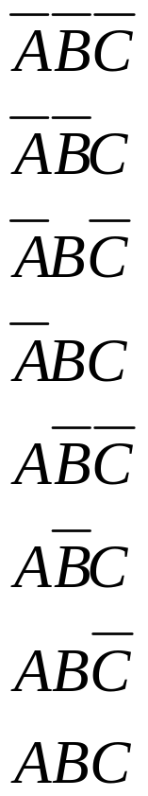
三变量的最小项编号
最小项 | 使最小项为1的变量取值 | 对应 十进制数 | 编 号
 | A B C
 | 0 0 0 | 0 | m₀
 | 0 0 1 | 1 | m₁
 | 0 1 0 | 2 | m₂
 | 0 1 1 | 3 | m₃
 | 1 0 0 | 4 | m₄
 | 1 0 1 | 5 | m₅
 | 1 1 0 | 6 | m₆
 | 1 1 1 | 7 | m₇

Slide 23
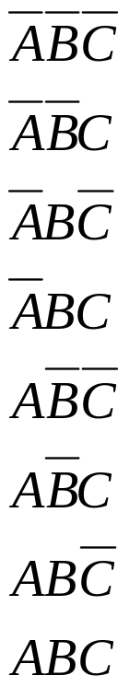


（3）最小项的性质
对于变量的任一组取值，有且只有一个最小项取值为1。
任意两个最小项之积为0 。
全部最小项之和为1 。
具有逻辑相邻的两个最小项之和可以合并为一项，并消去不相同的那个变量。
------相邻性：两个最小项彼此之间除了有一个变量不同外,其余变量均相同。
最小项 | 取值
 | A B C
 | 0 0 0
 | 0 0 1
 | 0 1 0
 | 0 1 1
 | 1 0 0
 | 1 0 1
 | 1 1 0
 | 1 1 1

Slide 24

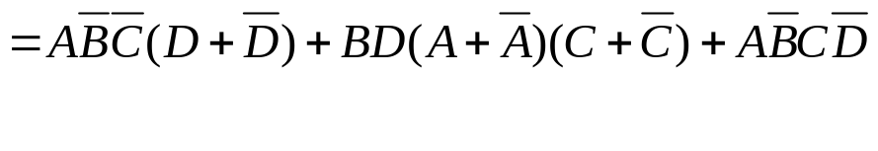
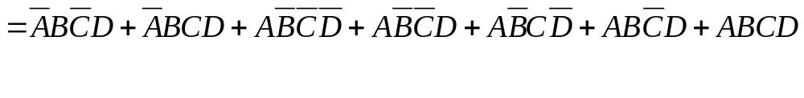


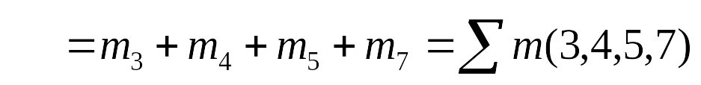
（4） 逻辑函数式的最小项之和表达式
例3.2.1
例3.2.2

Slide 25







2 最大项之积表达式—和之积（标准“或-与”）表达式
（1）最大项
一个n个变量的最大项，就是一个包含n个变量的逻辑“或”项。其中，每个变量都以原变量或反变量的形式在“或”项中出现一次，且仅出现一次。
两变量A、B的最大项：
（2）最大项的编号表示法

Slide 26
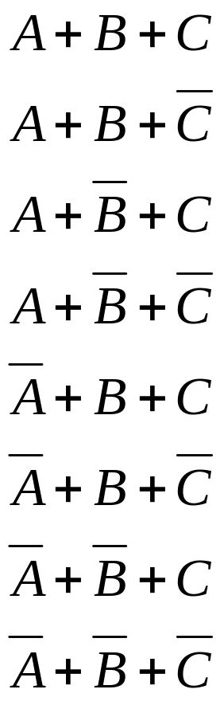
三变量的最大项编号
最大项 | 使最大项为0的变量取值 | 对应 十进制数 | 编 号
 | A B C
 | 0 0 0 | 0 | M₀
 | 0 0 1 | 1 | M₁
 | 0 1 0 | 2 | M₂
 | 0 1 1 | 3 | M₃
 | 1 0 0 | 4 | M₄
 | 1 0 1 | 5 | M₅
 | 1 1 0 | 6 | M₆
 | 1 1 1 | 7 | M₇

Slide 27
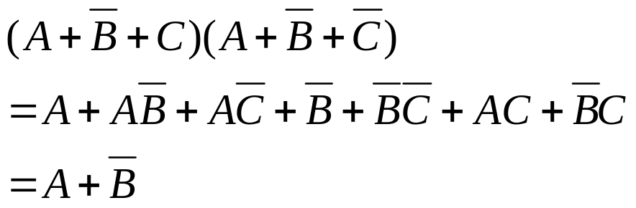
（3）最大项的性质
最大项 | 取值
 | A B C
 | 0 0 0
 | 0 0 1
 | 0 1 0
 | 0 1 1
 | 1 0 0
 | 1 0 1
 | 1 1 0
 | 1 1 1
对于变量的任一组取值，有且只有一个最大项取值为0。
任意两个最大项之和为1 。
全部最大项之积为0 。
具有逻辑相邻的两个最大项相乘可以合并为一项，并消去不相同的那个变量。

Slide 28







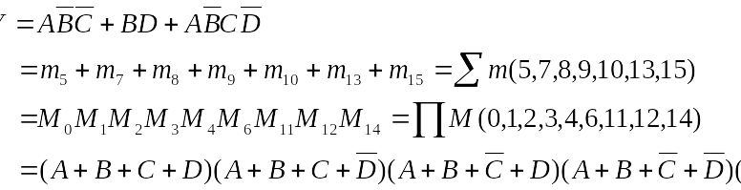
（4） 逻辑函数式的最大项之积表达式
例3.2.3 把下列逻辑函数展开成最大项之积的形式。

Slide 29

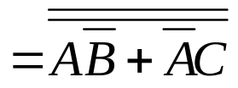
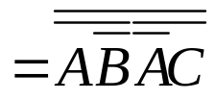

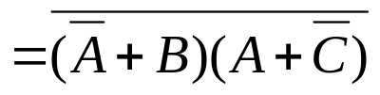
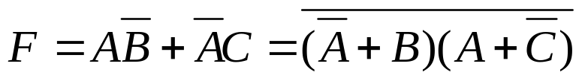


3.2.4 逻辑函数形式的变换
1 与非—与非形式
2 或—与非形式
3 或非—或形式
4 与或非形式

Slide 30
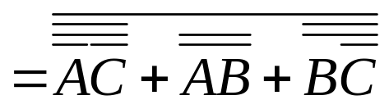

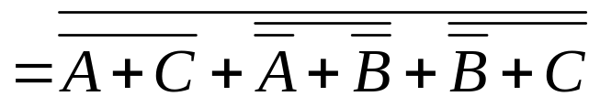
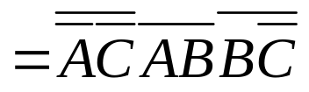
5 或非—或非形式
6 与非—与形式

Slide 31







3.3 逻辑函数的化简
3.3.1 公式法化简
1 并项法
利用 ，将两项合并为一项，且消去互补变量。

Slide 32
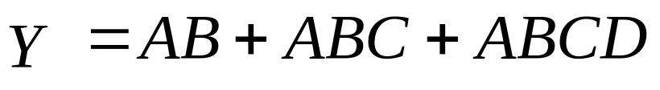
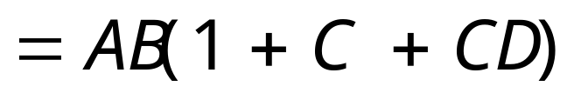

2 吸收法
利用A+AB=A，消去AB项（吸收掉）。

Slide 33


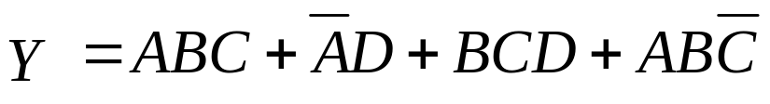
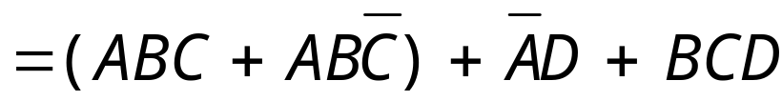


3 消项法
利用 或 ，消去多余项BC或BCD。

Slide 34





4 消因子法
利用 ，消去多余项因子 。
————

Slide 35




5 配项法
利用 ，可以将某个与项上乘以 ，然后展成两项，再分别与其它项合并。
——
——
——
——
————

Slide 36

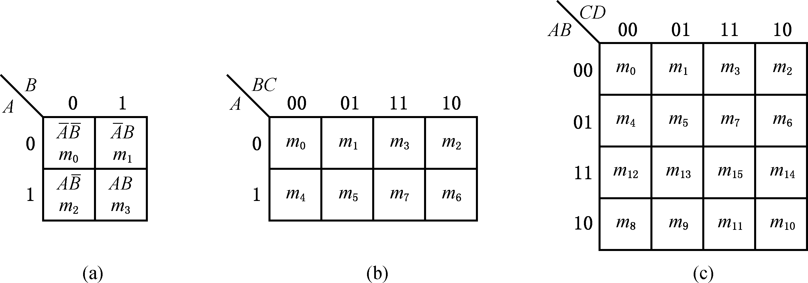
3.3.2 卡诺图法化简
1. 卡诺图的构成
n个变量逻辑函数的卡诺图在结构上是由 个小方格组成的矩形图，每个小方格分别对应表示一个最小项。
各个小方格间是按照逻辑上的“循环相邻性”排列的。
二变量卡诺图
三变量的卡诺图

Slide 37
四变量的卡诺图

Slide 38

2. 用卡诺图表示逻辑函数
如果已知逻辑函数是最小项之和的形式，那么就在卡诺图中，对应于每个最小项的小方格中填1，其它的小方格中填0。
如果已知逻辑函数是一般逻辑表达式，首先把函数式变换成与或表达式，然后在卡诺图中，就每个乘积项而言，在包含该乘积项所有因子的小方格中填1，其余填0。
例3.3.1 试画出逻辑函数 的卡诺图。
解：方法1：（1）先把逻辑函数变换成最小项的形式。
（2）在四变量卡诺图中对应于每个最小项的小方格中填1，其余填0，即可得到该逻辑函数的卡诺图。

Slide 39
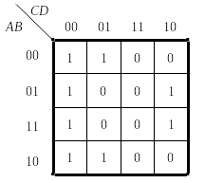
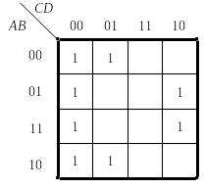

Slide 40


方法2：
1
1
1
1
1
1
1
1

Slide 41
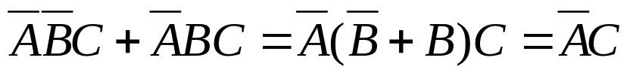
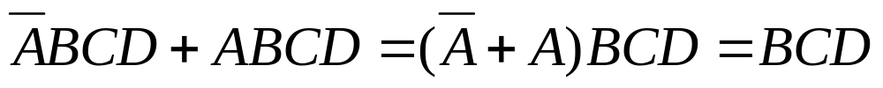
3. 逻辑函数的卡诺图化简法
依据：具有相邻性的最小项可合并，消去不同因子。
在卡诺图中，最小项的相邻性可以从图形中直观地反映出来。

Slide 42
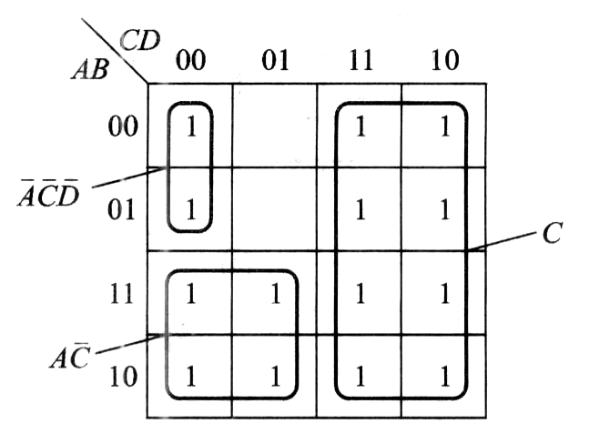



1）卡诺图化简法的原理

Slide 43

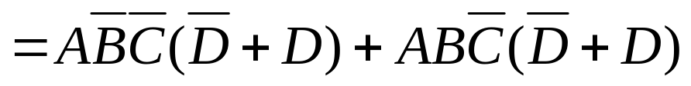
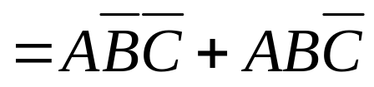
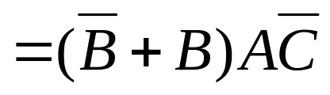
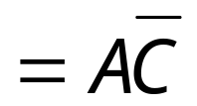
1）卡诺图化简法的原理

Slide 44
2）合并最小项的原则
（1）2^{n}个最小项相邻（n＝1,2,3,…）可以圈成一个矩形框，则它们可以合并为一项，并消去n个因子，合并后的结果中仅包含这些最小项的公共因子。
（2）合并最小项时，圈的矩形框越大越好。圈越大，圈的最小项越多，消去的变量就越多，得到的乘积项也就越简单。
（3）合并时，任何一个最小项都可重复利用，但是每一个矩形框至少应包含一个新的最小项（即未被其他矩形框圈过的最小项），否则它就是多余的。
（4）卡诺图中四个角上的最小项是可以合并的（逻辑相邻）。
（5）必须把组成函数的所有最小项圈完。

Slide 45
3) 卡诺图化简法的步骤
卡诺图化简逻辑函数的步骤如下：
（1）画出表示该逻辑函数的卡诺图。
（2）用尽可能少、尽可能大的矩形框去包含卡诺图中所有的l，矩形框包含最小项的个数要满足2^{n}。
（3）将所有矩形框代表的与项（乘积项）读出并相加，即为最简与或表达式。

Slide 46

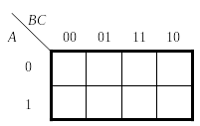


1
1
1
1
1
1
1
1
1

Slide 47




1
1
1
1
1
1
1
1
1
1
1
1
1
1
1
1
1
1
1
1

Slide 48
3.3.3 具有无关项的逻辑函数及其化简
1. 无关项
在实际工作中，当逻辑变量被赋予特定含义时，有一些变量的取值组合根本就不会出现，或者对应于变量的某些取值，其函数值可以是任意的（它的值可以取0或取1），将变量取这些值所对应的最小项称为无关项或任意项。
2. 利用无关项化简逻辑函数
对于具有无关项的逻辑函数，既然可以认为无关项的值既可以取0，也可以取1，那么在卡诺图中对应于无关项的方格内既可以填入1，也可以填入0。为此在卡诺图中，常用“×”表示无关项。在化简逻辑函数时既可以认为它们是1，也可以认为它们是0。

Slide 49
例3.3.9 设计一个判断1位十进制数是奇数还是偶数的逻辑电路，当十进制数是奇数时，电路输出为1，当十进制数是偶数时，电路输出为0。要求写出输出逻辑表达式并化简。
解：（1）根据题意列出真值表。用8421BCD码表示十进制数，输入变量用A、B、C、D表示，当对应的十进制数是奇数时，函数值为1，反之为0。

Slide 50
对应十进制数 | 输 入 |  |  |  | 输出
 | A B C D |  |  |  | Y
0 1 2 3 4 5 6 7 8 9 | 0 0 0 0 0 0 0 0 1 1 | 0 0 0 0 1 1 1 1 0 0 | 0 0 1 1 0 0 1 1 0 0 | 0 1 0 1 0 1 0 1 0 1 | 0 1 0 1 0 1 0 1 0 1
无关项 | 1 1 1 1 1 1 | 0 0 1 1 1 1 | 1 1 0 0 1 1 | 0 1 0 1 0 1 | × × × × × ×

Slide 51

（2）根据真值表画出卡诺图如图3.3.7所示。其中打“×”者为无关项。
1
1
1
1
x
x
x
x
1
x
x

Slide 52


（3）合并最小项。
1
1
1
1
x
x
x
x
1
x
x
若不利用无关项：

Slide 53
第3章 习题
3.2 3.3(a) 3.4(3) 3.5 3.6(1,3,5,7,8,10,13) 3.7(2,3) 3.8

